Slide 1


PHÒNG GIÁO DỤC VÀ ĐÀO TẠO QUẬN LONG BIÊN TRƯỜNG MN NẮNG MAI
Lĩnh vực: Phát triển thẩm mỹ
Đề tài: Gấp cây thông
LỨA TUỔI MẪU GIÁO NHỠ 4-5 TUỔI

Slide 2

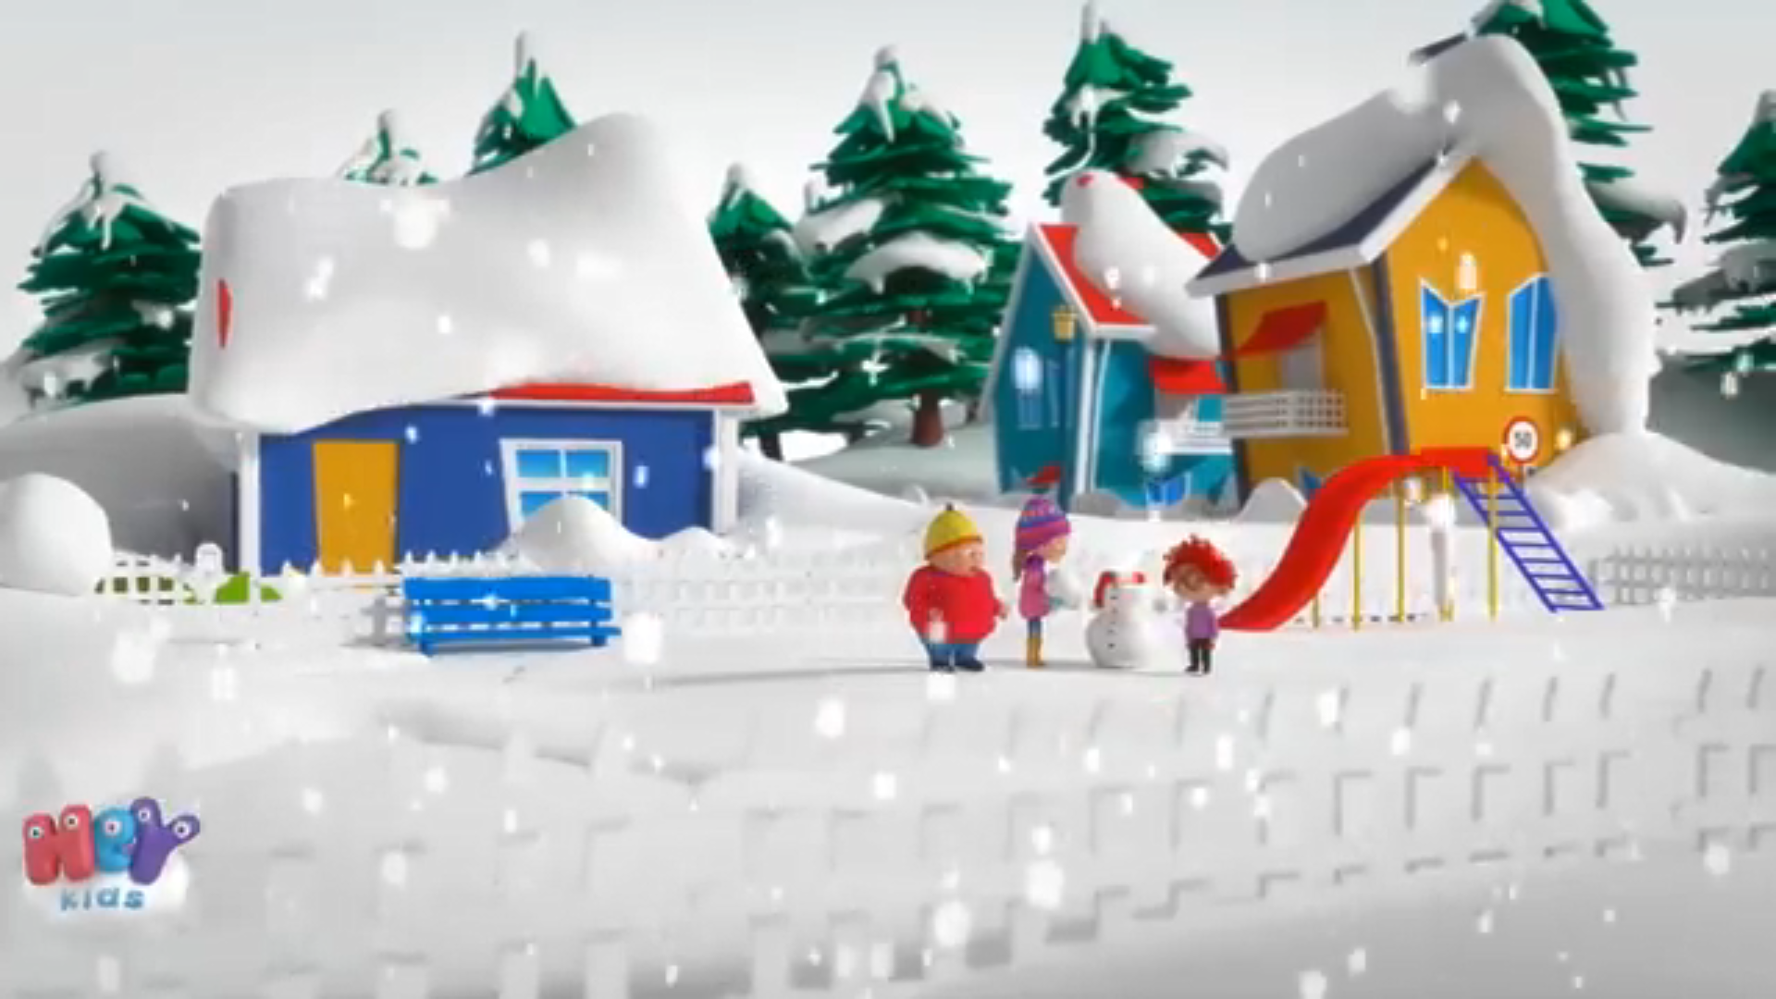

Bài hát: Jingle bell

Slide 3

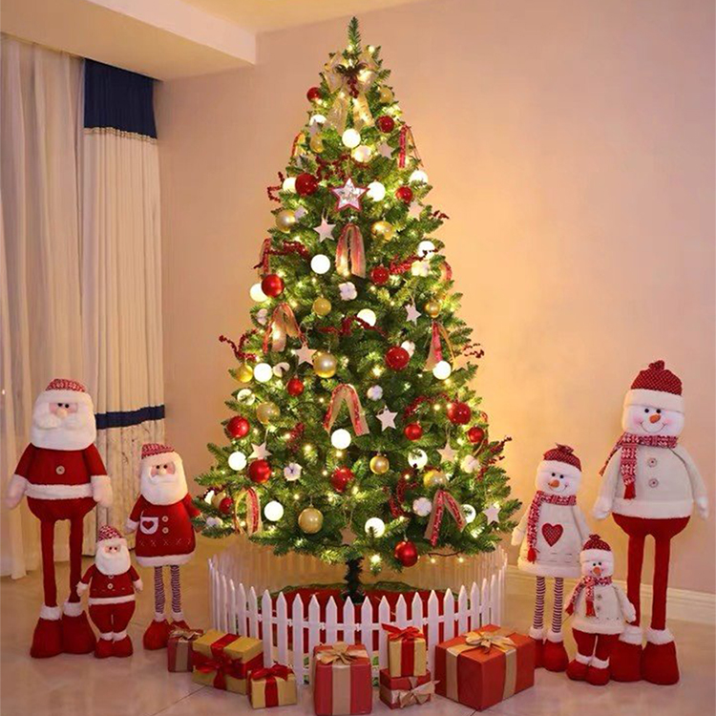
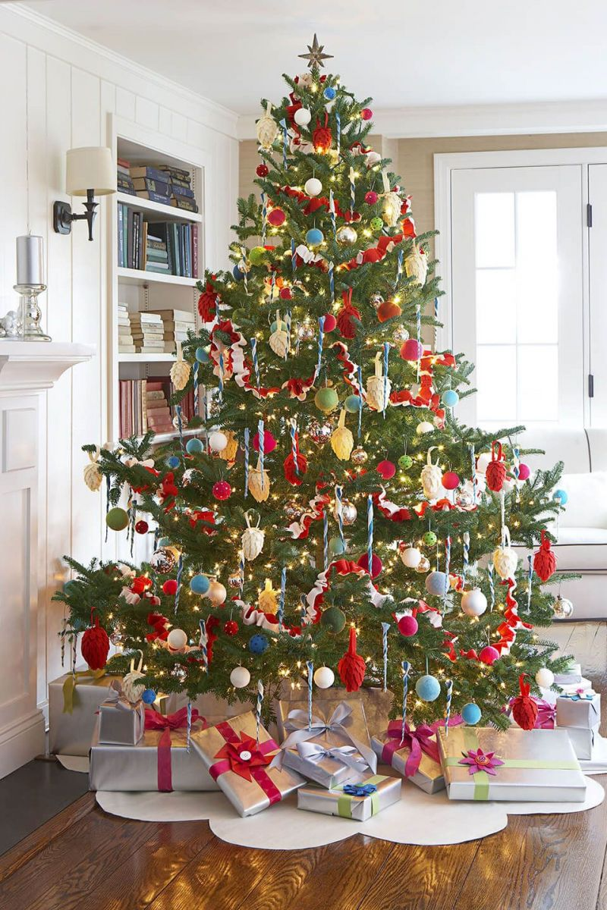
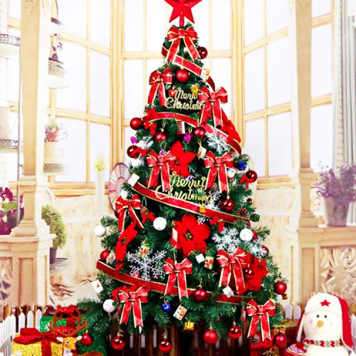

Slide 4
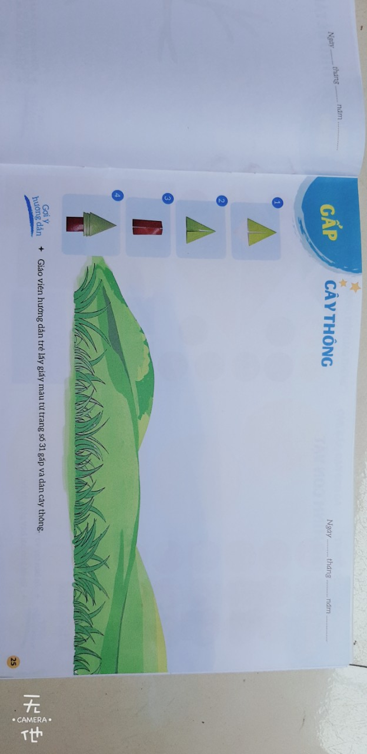

Slide 5
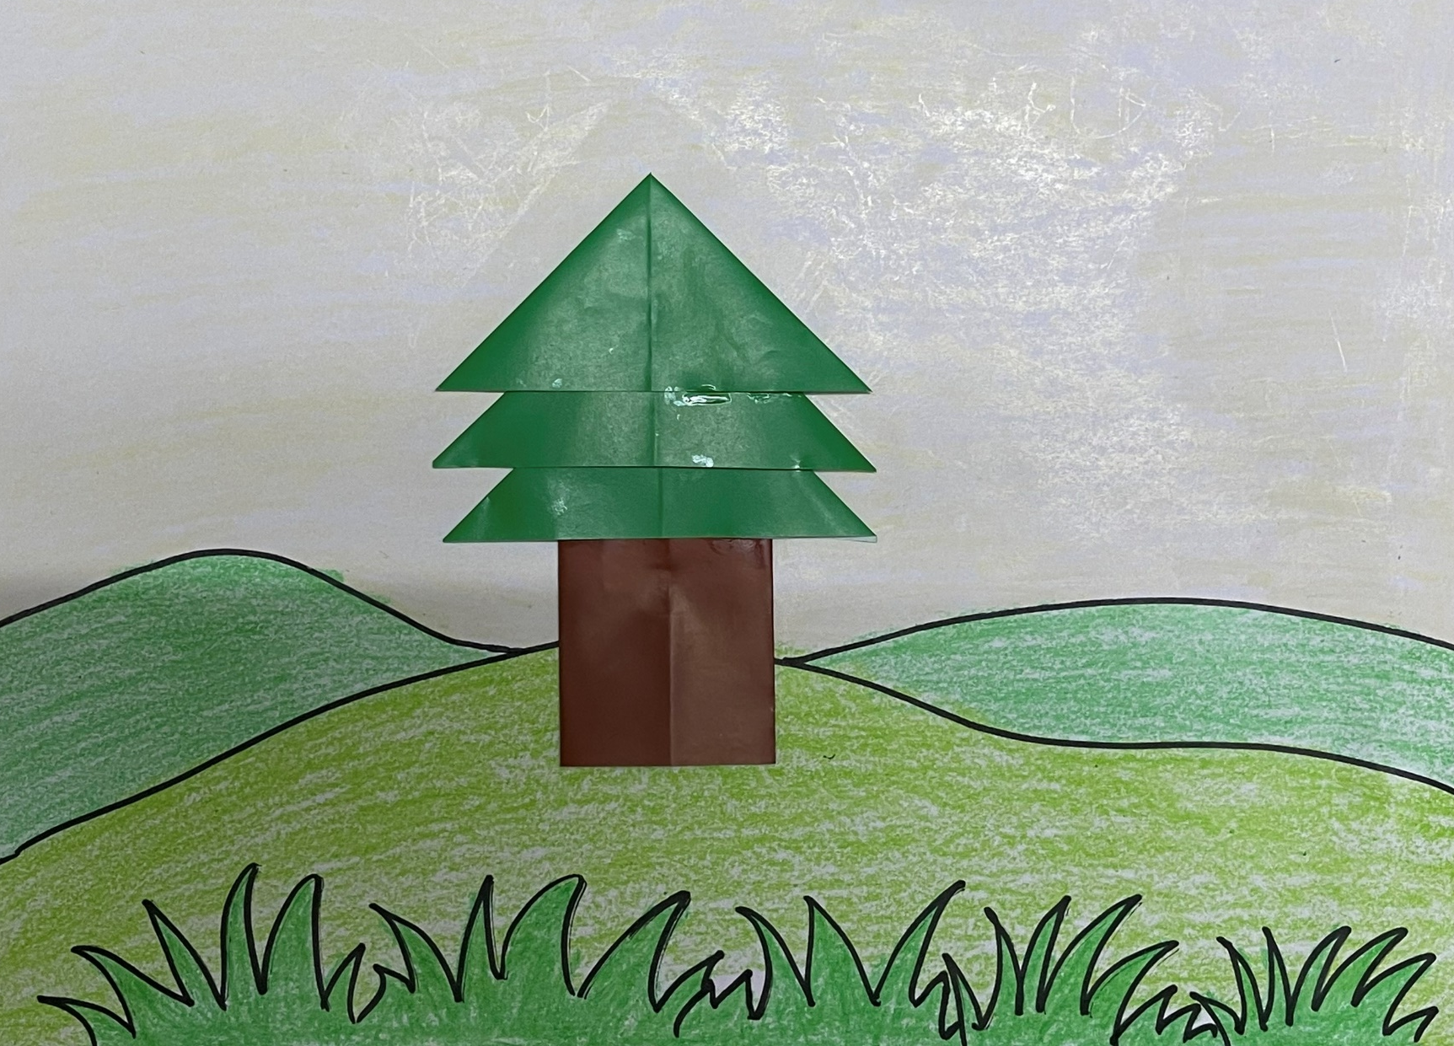
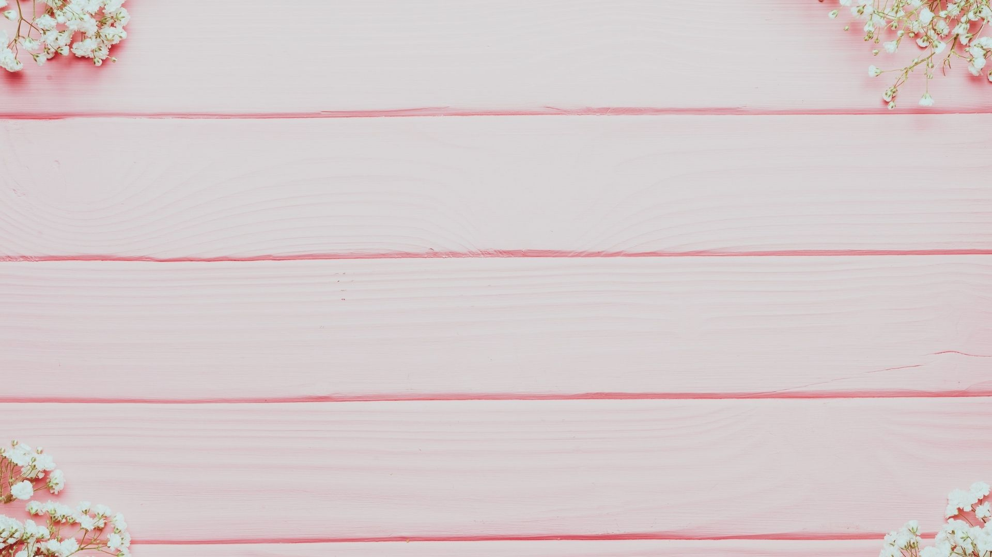

Slide 6
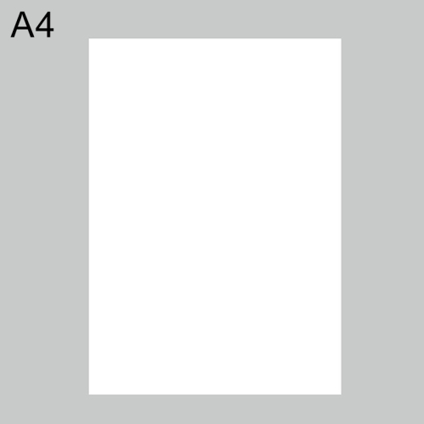
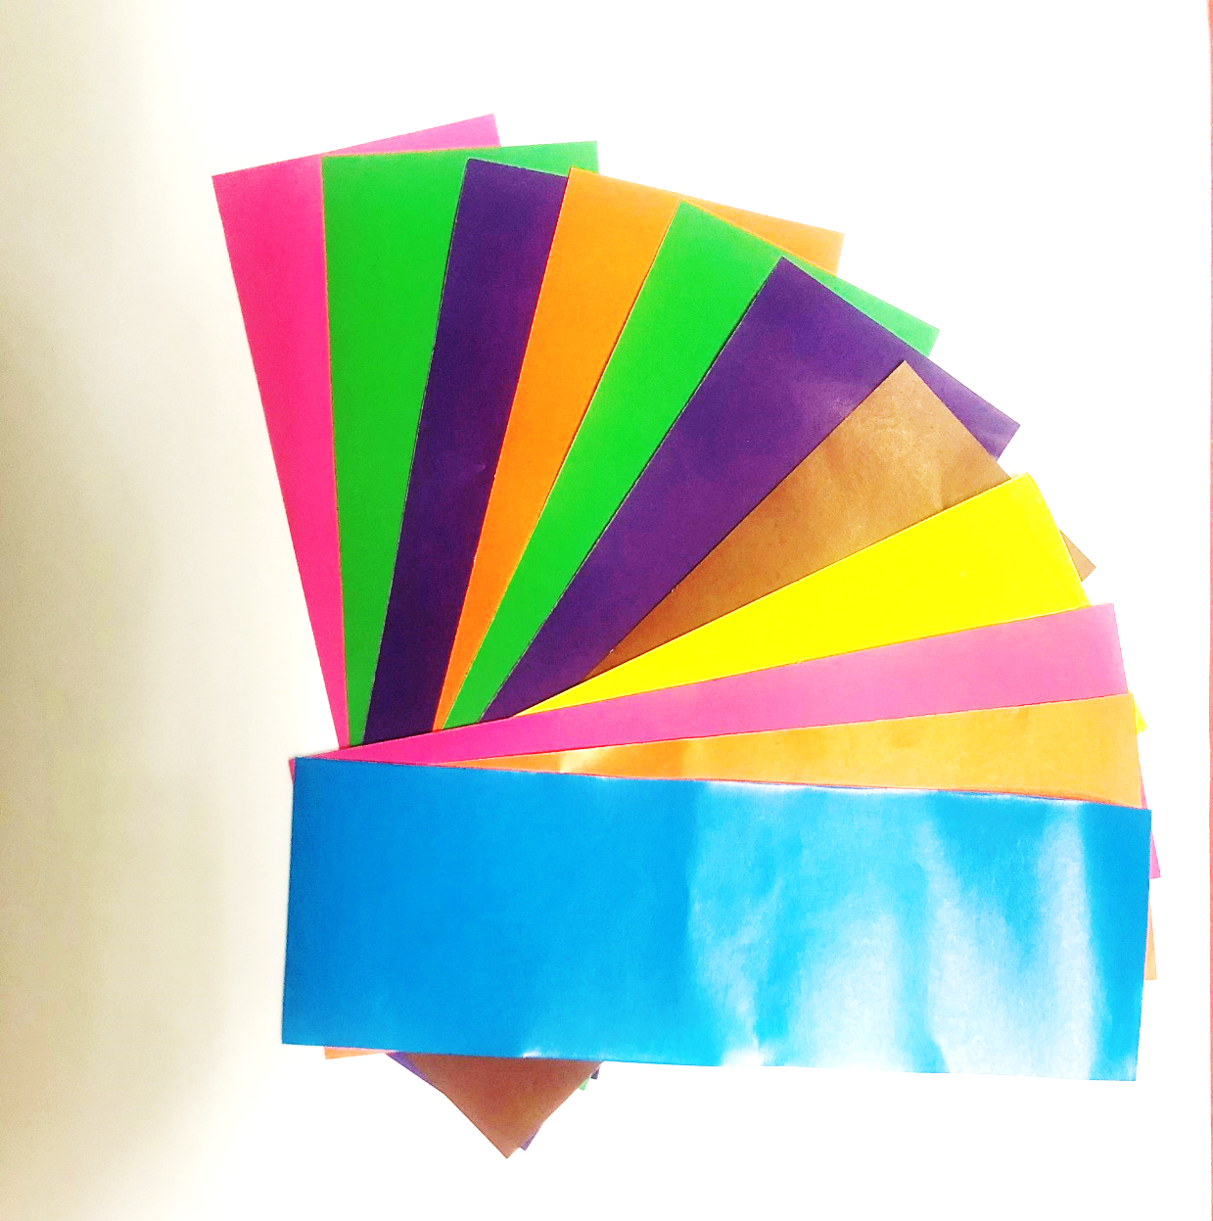
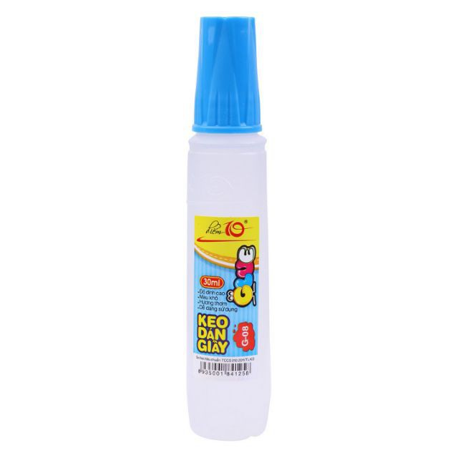
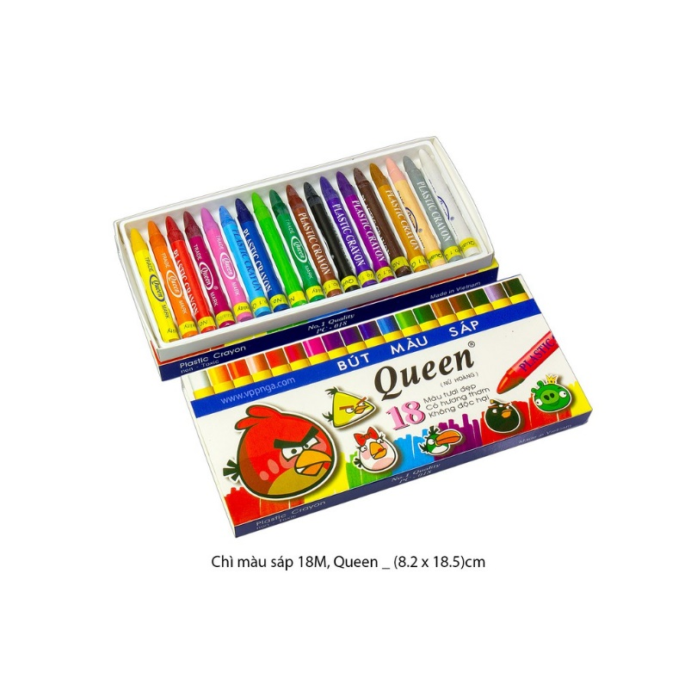
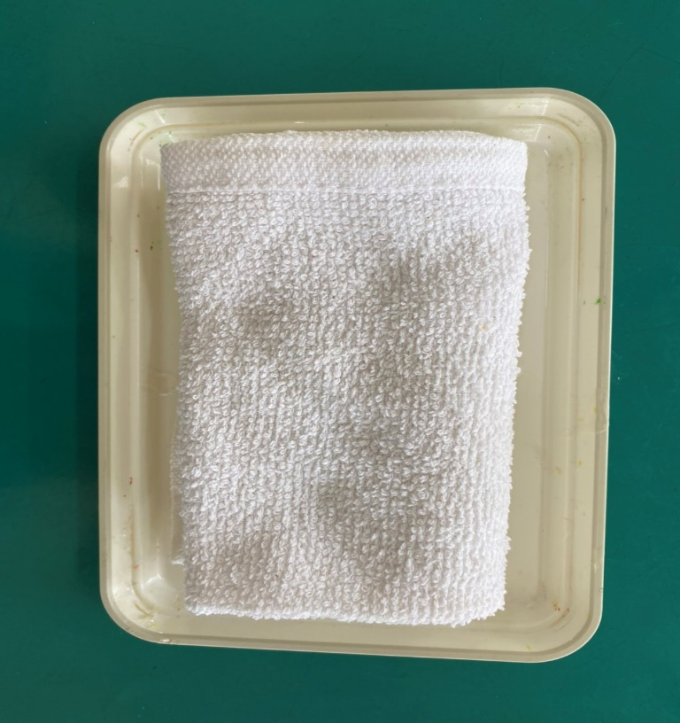
Chuẩn bị:
Giấy A4
Giấy màu
Bút sáp màu
Keo dán
Khăn lau tay

Slide 7

CÔ CHÚC CÁC CON THỰC HIỆN TỐT BÀI GẤP CÂY THÔNG!

